Slide 1

Bachelorarbeit in B.A. Sozialökonomie
07.07.2026
Anja Kruse

Slide 2
Agenda
Voraussetzungen zur Anmeldung
Vorbereitung & Prüfende der Bachelorarbeit
Anmeldungsschritte zur Bachelorarbeit & Änderungen
Bearbeitungszeit & Umfang
Abgabe der Bachelorarbeit & Bewertung
Verlängerung & Täuschung & Wiederholung
Rechtliche Grundlagen & Fragen

Slide 3

Voraussetzungen zur Anmeldung
1

Slide 4

Voraussetzungen zur BA Anmeldung
Informationen verfügbar auf der Webseite des Studienbüros
Mindestens 138 LP erbracht gemäß Modulbeschreibung Abschlussmodul (FSB) & in Stine verbucht
Bachelorarbeit& Betreuende (Erstprüfende) im gewählten Schwerpunkt, interdisziplinäres Thema möglich
Immatrikulation im Studiengang B.A. Sozialökonomie bis zum Zeitpunkt der Abgabe und als Empfehlung bis zur Veröffentlichung der letzten Prüfungsleistung
Foto: UHH/von Wieding

Slide 5
Vorbereitung & Prüfende der
Bachelorarbeit
2

Slide 6

Vorbereitung
Thema finden
Recherche zu Forschungsinhalten der Lehrenden
Mögliche Fristen der Lehrstühle beachten
Genügend Vorlaufzeit einplanen (Kapazitäten der Lehrstühle)
genügend Literatur vorhanden?
Machbarkeit prüfen unter Berücksichtigung des Zeitrahmens
Kontaktaufnahme mit passenden Prüfenden
Unterstützungsmöglichkeiten
Offene Schreibberatung vom Schreibzentrum der UHH
Richtiger Einsatz von gKI (Tipps der IU Internationalen Hochschule)
Klärung der Nutzung von gKI- Systemen

Slide 7

Nutzung von gKI
…als Werkzeug für Ideen und Struktur
->Nutzung abstimmen und transparent offenlegen
…als Ersatz für Recherche/ Schreiben
->problematische nicht wissenschaftliche Praxis

Slide 8
Prüfende der Bachelorarbeit
Prüfende werden vom Prüfungsausschuss bestellt
Mindestens eine Person der Prüfende muss der Gruppe der Hochschullehrenden angehören
Die bzw. der Betreuende (= Erstprüfende) muss im Bachelorstudiengang Sozialökonomie in Ihrem Schwerpunktfach lehren, d.h. eine Lehrveranstaltung (Vorlesung, Übung oder Seminar) anbieten oder angeboten haben.
Zwischen den Prüfenden soll kein fachliches oder disziplinarisches Unterstellungsverhältnis (Promotion oder Habilitation) bestehen.
Lehrbeauftragte können nicht als Prüfende gewählt werden
Ausscheidende Prüfende können Arbeiten annehmen, solange das Ende der Bearbeitungszeit in die Zeit ihrer Beschäftigung an der Universität Hamburg fällt.
Liste der Prüfungsberechtigten nach Fachgebieten auf Webseite der Professuren des Fachbereichs Sozialökonomie

Slide 9
Anmeldungsschritte zur Bachelorarbeit & Änderungen
3

Slide 10

Anmeldung zur Bachelorarbeit
Anmeldung jederzeit im Semester, keine Frist zur Anmeldung
Gruppenarbeit grundsätzlich im Einvernehmen mit Betreuenden Person möglich, eindeutige Abgrenzung zur individuellen Bewertung erforderlich
Ausschließliche Nutzung der personalisierten Uni-Mail Adresse aus datenschutzrechtlichen Gründen
Anmeldeformular über das Web- Formular hochladen

Slide 11
Anmeldungsschritte
Web-formular
Ausfüllen auf der Webseite & Hochladen des unterschriebenen Anmeldeformulars
Anmeldung
Anmeldung durch
das Studienbüro
ThemaAusgabe
Abstimmung mit Betreuenden & Zweitprüfenden
Anmeldeformular
Ausfüllen durch den Studierenden & Einholung der Unterschriften von den Prüfenden
Bearbeitungsbeginn
unverzüglich mit
Ausgabe des Themas
durch Prüfende!

Slide 12

1. Schritt der Anmeldung
Themaausgabe
Abstimmung über das Thema mit Erst- und Zweitprüfenden
Geklärte Nutzung von gKI
Mit Bekanntgabe des Themas beginnt Bearbeitungszeit! (spätestens mit Versand des Web-Formulars)
01

Slide 13
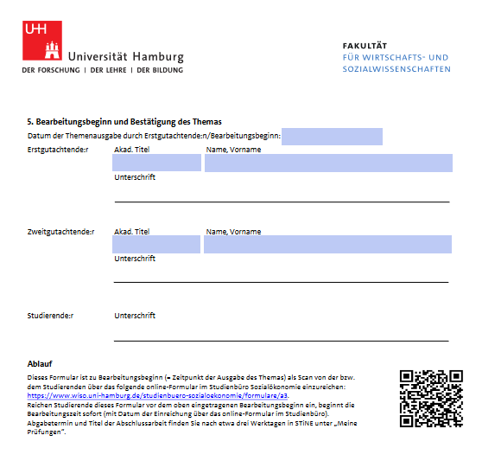
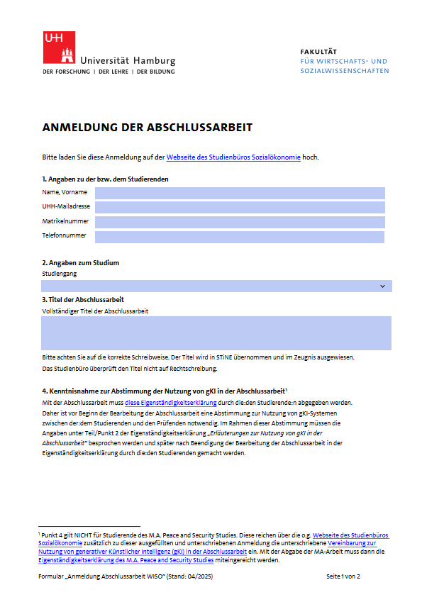
2. Schritt zur Anmeldung:
02
Anmeldeformular (A2) zweiseitig
auf Schreibweise des Titels achten, da im Zeugnis ausgewiesen (ggfls. mit Anführungszeichen, Interpunktion und Rechtschreibfehlern)
ausgefüllt an Erstprüfenden per E-Mail senden und um Rücksendung bitten
Unterschriebenes Formular anschließend an Zweitprüfenden senden

Slide 14
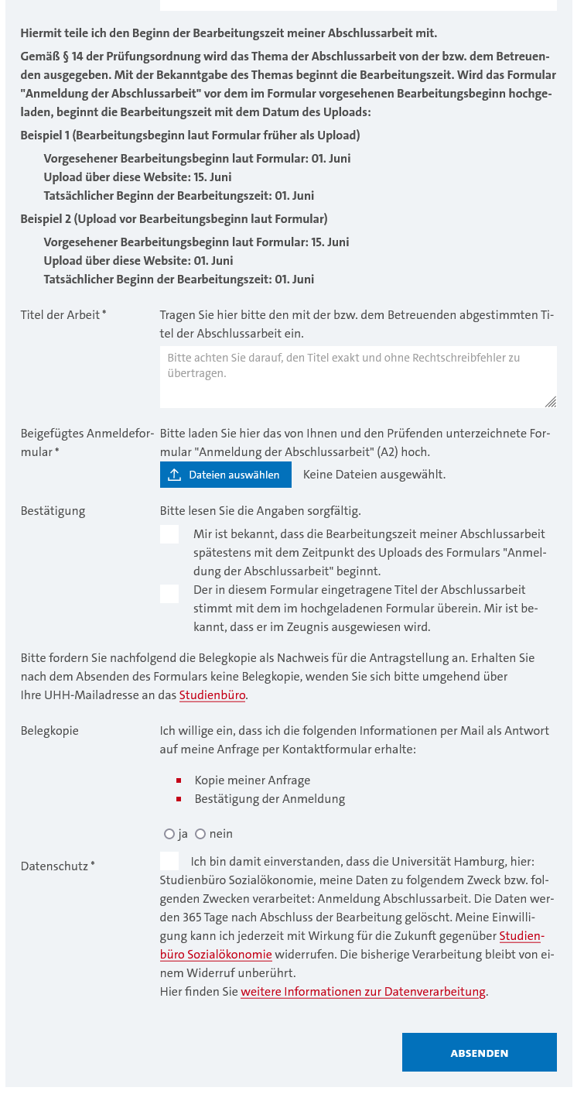
3. Schritt zur Anmeldung
Web-Formular (A3)
unverzüglich auszufüllen
Unterschriebenes und vollständiges Anmeldeformular über das Formular hochladen
Beginn der Bachelorarbeit spätestens mit Versand des Web-Formulars (siehe Beispiele unter Formular)
Technischer Hinweis: innerhalb von 15 Minuten absenden, da ansonsten Abmeldung vom Server erfolgt; Belegkopie anfordern
03

Slide 15

4. Schritt der Anmeldung
Fristsetzung in Stine
erfolgt durch das Prüfungsmanagement im Studienbüro Sozialökonomie
Frist gemäß Anmelde- bzw. Web-Formular
Anmeldung und Frist im Leistungskonto ersichtlich
Zeitpunkt der Ausgabe, Thema und beide Prüfer werden aktenkundig gemacht
04

Slide 16
Änderungen
Änderung Titels nach Anmeldung
Änderung Thema gemäß §14 (5) PO
Anpassung nur nach Zustimmung des:der Erstgutachter:in möglich
Formlose schriftliche Mitteilung vom Erstgutachtenden erforderlich:
  Per E-Mail an: studienbuero-sozoek.wiso@uni-hamburg.de
begründete Rückgabe des Themas nur innerhalb der ersten zwei Wochen nach der Ausgabe
Rückgabe nur auf begründeten Antrag des Betreuenden, wenn aus fachlichen Gründen eine Bearbeitung nicht möglich ist

Slide 17
Bearbeitungszeit
& Umfang
4

Slide 18

Bearbeitungszeit und Umfang
12 Wochen Bearbeitungszeit
  Feiertage werden bei Fristberechnung nicht berücksichtigt
  Abgabetag an Sonnabend, Sonn- oder Feiertag verlängert sich die Frist auf den darauffolgenden Werktag (§193 BGB)
Umfang 30 bis 50 Textseiten ( in deutscher bzw. englischer Sprache) laut §14 Absatz 7 FSB
Weitere Anforderungen an Form und Inhalt legen Betreuende fest
Thema Ausgabe erfolgt durch Betreuende
  mit Ausgabe des Themas beginnt Bearbeitungszeit!

Slide 19
Abgabe der Bachelorarbeit & Bewertung
5

Slide 20

Abgabe der Bachelorarbeit
Einreichung über die personalisierte UHH Mail Adresse als PDF an studienbuero-sozoek.wiso@uni-hamburg.de
  Textvorlage für Anschreiben
  Eigenständigkeitserklärung mit Eidesstattlichen Versicherung und Erklärung zur Nutzung von gKI als Bestandteil der PDF der Bachelorarbeit (handschriftlich unterschrieben)
  Zusammengesetzte PDF maximal 50 MB
  Bestätigung der endgültigen Abgabe -> keine weiteren Versionen mehr möglich
  genügend Zeit für Versand per E-Mail einplanen
ein Druckexemplar ist nach neuer PO nicht mehr erforderlich!
Änderungen werden ggfls. auf Webseite kommuniziert!

Slide 21

Bewertung
Korrekter Eingang ersichtlich in Stine durch Abgabetermin & Gutachtenanforderung
  unter Meine Prüfungen – Abschlussarbeit- eingereicht am …
  Ersichtlich spätestens nach 3 Werktagen
Verpflichtung zur unverzüglichen Bewertung
  Maximale Korrekturfrist laut PO: 6 Wochen
  ggfls. Erinnerung durch Studienbüro
Veröffentlichung der Bewertung & Einsicht in Gutachten
  Eintragung der Noten: Arithmetisches Mittel beider Noten der Gutachtenden in Stine veröfentlicht
  Zusendung der Gutachten ggfls. mit Zeugnisantrag

Slide 22
Verlängerung & Täuschung & Wiederholung
6

Slide 23

Verlängerung
Verlängerung gemäß FSB bis maximal 2 Wochen möglich
  Vorliegen und Nachweis eines wichtigen Grundes z.B. Krankheit (AU Bescheinigung)
  Schriftliche Antragsstellung vor Ablauf der Frist & unverzüglich
Gewährung einer längeren Frist nur im Einzelfall
  Bei Nachweis außergewöhnlicher Härte gemäß Entscheidung des Prüfungsausschutzvorsitzenden
Webformular zur Verlängerung (A4) der Bearbeitungszeit
Teilzeitstudium ist kein Grund für eine verlängerte Bearbeitungszeit

Slide 24
Täuschung
Nutzung unerlaubter Hilfsmittel:
Plagiat oder gKI
Übernahme und/oder Erstellung von Texten ohne wissenschaftliche Eigenleistung
Fehlende, gefälschte bzw. nicht nachprüfbare Quellen durch gKI-Outputs
Plagiatsrisiko durch Übernahme von gKI-Formulierungen
Unvollständige/fehlende Offenlegung der gKI-Nutzung
Transparenz & Dokumentation: gKI-Nutzung vor Beginn klären und bei Abgabe offenlegen: wo/wofür

Slide 25
Täuschung
Prüfungsrechtliche Konsequenzen
Festgestellte Täuschung führt zum Nichtbestehen des Prüfungsversuchs
Sanktionen bei besonders schweren Fällen der Täuschung möglich:
Exmatrikulation
Wiederholung

Slide 26

Wiederholung
  wenn im ersten Versuch nicht bestanden, d.h. in der Gesamtbeurteilung mit „nicht ausreichend“ 5,0 bewertet
  Maximal einmal gemäß § 15 der PO möglich
  erneute Bearbeitung des gleichen oder eines im Wesentlichen vergleichbaren Themas ist nicht zulässig.
  Genehmigung einer zweiten Wiederholungsmöglichkeit durch Prüfungsausschuss nur nach begründeten Antrag

Slide 27
Rechtliche Grundlagen & Fragen
7

Slide 28
Rechtliche Grundlagen
Prüfungsordnung der Fakultät für Wirtschafts- und Sozialwissenschaften für Studiengänge mit dem Abschluss „Bachelor of Arts“ (B.A.), Neufassung vom 08. Mai 2024
Fachspezifische Bestimmungen für den Bachelor Sozialökonomie (B.A.), Neufassung vom 15. Juni 2016
  Sowie Änderungen 05.06.2018; 28.11.2018 und 29.06.2022
PO
Prüfungsordnung
8
Fakultäten
FSB
Fachspezifische Bestimmungen
28

Slide 29
„Glück ist, was passiert, wenn
Vorbereitung auf Gelegenheit trifft.“ (Seneca)

Slide 30
Offene Fragen
Informationen und mögliche Änderungen zur Bachelorarbeit auf der Webseite des Studienbüros kommuniziert
Icons aus Bilddatenbank der UHH

Slide 31

Kontakt
Anja Kruse
Studienkoordination und Studienfachberatung
Universität Hamburg
Fakultät für Wirtschafts- und Sozialwissenschaften
Studienbüro Sozialökonomie
Von-Melle-Park 9, Raum A110
20146 Hamburg
+49 40 2395-23666
ba-sozoek.wiso@uni-hamburg.de

